Slide 1
Темп
Жанр
Тембр
Интонация
Средства музыкальной выразительности
Лад
Нюансы (динамика звука)
регистр
Мелодический рисунок
Ритм

Slide 2
Мелодия (мелодический рисунок)
Мелодия (греч. melodia - пение песни от melos песнь и ode - пение) - основная мысль музыкального произведения, выраженная музыкальным напевом, важнейшее средство музыкальной выразительности.

Slide 3
Темп
Жанр
Тембр
Интонация
Средства музыкальной выразительности
Лад
Нюансы (динамика звука)
регистр
Мелодический рисунок
Ритм

Slide 4
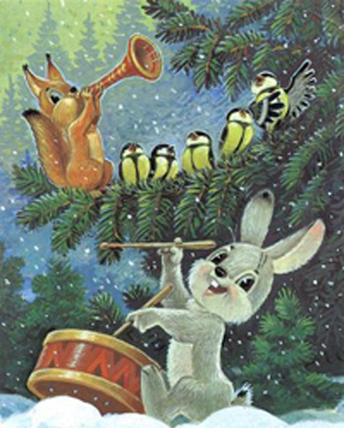
Ритм
Ритм греческое слово «rythmos» - мерное течение.
Термин этот - не только музыкальный. В нашей жизни все подчинено определенному ритму - и наступление времен года, и смена дня и ночи, и биение сердца.
Ритм - яркое выразительное средство. Часто именно он определяет характер и даже жанр музыки. Благодаря ритму мы можем, например, отличить марш от вальса, мазурку от польки.
Для каждого из этих жанров характерны
определенные ритмические фигуры,
которые повторяются в течение всего
произведения.

Slide 5
Темп
Жанр
Тембр
Интонация
Средства музыкальной выразительности
Лад
Нюансы (динамика звука)
регистр
Мелодический рисунок
Ритм

Slide 6
Лад
«Хорошо, когда дело ладится, когда в семье лад…»
Лад - не просто стройность и согласие. Это специальный термин, который означает взаимосвязь звуков между собой, их согласованность, слаженность
Если вы начнете напевать любую мелодию: песню, танец, отрывок из какого-нибудь инструментального сочинения, то обнаружите, что в любом, произвольном месте остановиться нельзя. И не только потому, что не «уложились» все слова или не закончилось движение танца. Нет: дело в том, что звуки, сочетаясь друг с другом, воспринимаются по-разному. Одни - как устойчивые. На них можно остановиться подольше, вообще закончить движение. На них композитор и заканчивает куплет песни, раздел или всю инструментальную пьесу. На других остановиться никак нельзя: они вызывают ощущение незавершенности и требуют движения дальше, к устойчивому, опорному звуку.
Объединение звуков, различных по высоте и
тяготеющих друг к другу, называется ладом.
Минор
Мажор

Slide 7
Темп
Жанр
Тембр
Интонация
Средства музыкальной выразительности
Лад
Нюансы (динамика звука)
регистр
Мелодический рисунок
Ритм

Slide 8
Регистр
На каждом музыкальном инструменте
можно сыграть много разных звуков, начиная с самого низкого ,заканчивая самым высоким. Все звуки делятся на группы или части, которые называют : низкие,
средние, высокие. Наиболее
употребительны звуки среднего
регистра. Звуки каждого регистра
имеют свои выразительные и
изобразительные особенности.

Slide 9
Темп
Жанр
Тембр
Интонация
Средства музыкальной выразительности
Лад
Нюансы (динамика звука)
регистр
Мелодический рисунок
Ритм

Slide 10
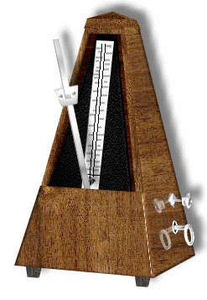
Темпом в музыке называется скорость течения музыкального произведения
Темп (от ит. tempo - время) - скорость исполнения и характер движения в музыкальном произведении, основное понятие о скорости музыки.
Largo | широко
Lento | протяженно медленно
Adagio | медленно
Grave | очень медленно, тяжело
Andante | умеренно
Moderato, Moderately | так же умеренно
Allegretto | оживленно
Allegro, Fast | быстро
Slow, Slowly | медленно
Medium | в среднем темпе
Vivatche | удивленно
Presto | очень быстро
Accelerando (or accet.) | ускоряя
Ritenutto (or rit.) | замедляя
Rubatto | немного не в такт
Сегодня темп можно задавать очень точно - в 1816 году немецкий механик Мельцел изобрел метроном - это приспособление для отстукивания ритма – определенного количества ударов в минуту.

Slide 11
Темп
Жанр
Тембр
Интонация
Средства музыкальной выразительности
Лад
Нюансы (динамика звука)
регистр
Мелодический рисунок
Ритм

Slide 12
Тембр Тембр (фр. timbre) - специфическое качество, характерная окраска звука голоса или инструмента, колорит звучания.
Колорит (от лат. color - цвет) в музыке - преобладающая эмоциональная окраска того или иного эпизода, достигаемая
использованием различных
регистров, тембров,
гармонических и иных
выразительных средств.

Slide 13
Темп
Жанр
Тембр
Интонация
Средства музыкальной выразительности
Лад
Нюансы (динамика звука)
регистр
Мелодический рисунок
Ритм

Slide 14
Динамика (нюансы)
Динамика (от греч. dynamikos - силовой) - Сила, громкость звучания.
Piano – тихо ƒorte - громко
P ƒ
crescendo
ƒ ffortissimo
ƒ P
diminuendo
mezzo - не очень

Slide 15
Темп
Жанр
Тембр
Интонация
Средства музыкальной выразительности
Лад
Нюансы (динамика звука)
регистр
Мелодический рисунок
Ритм

Slide 16
Жанр
Жанр (фр. genre - тип, манера)
Вид музыкального произведения, определяемый по различным
признакам:
по характеру тематики (например, Жанр эпический, комический),
по природе сюжета (например, Жанр исторический, мифологический),
по составу исполнителей (например, Жанр - оперный, балетный, симфонический, вокальный, инструментальный),
по обстоятельствам исполнения (например, Жанр концертный, камерный, бытовой),
по особенностям формы (например, Жанр романса, песни, инструментальной или оркестровой миниатюры)

Slide 17
Темп
Жанр
Тембр
Интонация
Средства музыкальной выразительности
Лад
Нюансы (динамика звука)
регистр
Мелодический рисунок
Ритм

Slide 18
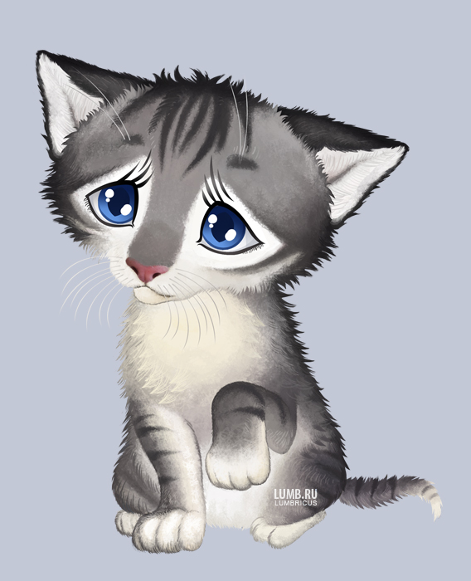
Интонация - душа музыки
Интонация (от латинского «интоно» — «громко произношу») — в широком смысле: воплощение художественного образа в музыкальных звуках. Ее называют душой музыки, основой музыкального мышления и общения.
Пример:
интонация (ласки, сочувствия, участия, материнского или любовного привета, сострадания, дружеской поддержки).
Интонация — единство звука и смысла.
Слово называет явление, интонация же
заставляет ощутить и пережить его.

Slide 19
Домашнее задание:
Напишите, какие средства музыкальной выразительности может использовать при сочинении песенки про зайчика?
Отчет о проделанной работе присылать на почту Sandra_bo@list.ru или вайбер\вотсап по номеру телефона : 89228481744
С уважением, Александра Андреевна!

